Slide 1
Анализ деятельности ГМО
руководителей ШМО учителей начальных классов
за 2020-2021 учебный год.

Slide 2
Учебно-методическое обеспечение образовательного процесса в 2020-2021 учебном году
 | 2016-2017 | 2017-2018 | 2018-2019 | 2019-2020 | 2020-2021
Школа России | 69,9 % | 79,4 % | 86,6 % | 94 % | 94,5 %
Гармония | 19,6 % | 13,1 % | 8,1 % | 3,6 % | 2,4 %
Перспектива | 5,5 % | 4,6 % | 4,1 % | 2,4 % | 2,4 %
Школа 2100 | 3,7 % | 2,3 % | 1,2 % | 0 | 0
Занков Л.В. | 1,3 % | 0,6 % | 0 % | 0 | 0

Slide 3
Задачи 2020-2021
Изучить эффективные дистанционные образовательные технологии и методы электронного обучения как перспективные формы организации учебного процесса в начальной школе (в т.ч. при необходимости в условиях неблагоприятной санитарно-эпидемиологической ситуации).
Изучить возможности информационной образовательной среды онлайн платформ Я-класс, Яндекс-учебник, Учи.ру, Инфоурок, РЭШ, издательство «Просвещение» и пр. для использования в образовательной практике для организации обучения в т.ч. в дистанционном режиме.
Продолжить изучение эффективных практик инклюзивного образования, используемых в рамках реализации ФГОС ОВЗ.
Разработать методический и дидактический инструментарий для организации обобщающего повторения трудных тем по математике и русскому языку с целью предотвращения типичных ошибок на рубеже перехода в среднее звено школы.

Slide 4
Заседания ГМО
практикумы
семинары
Сетевые консультации
Сайт ГМО
Диагностико-аналитическая деятельность
Обмен опытом
ЗАДАЧИ

Slide 5
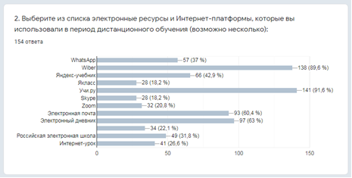
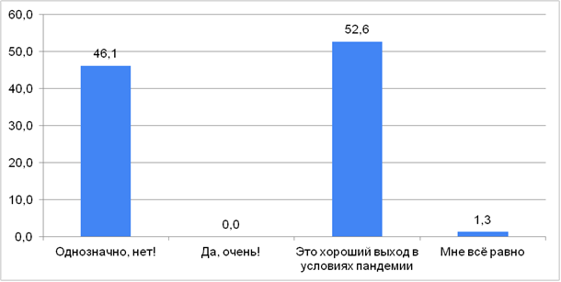
"Эффективные дистанционные образовательные технологии и методы электронного обучения как перспективные формы организации учебного процесса в начальной школе»

Slide 6
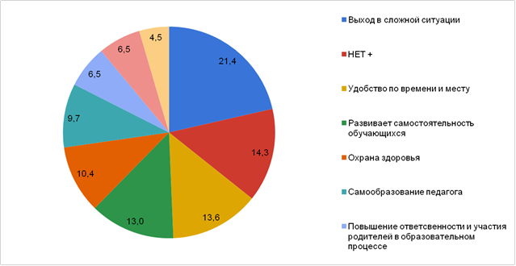
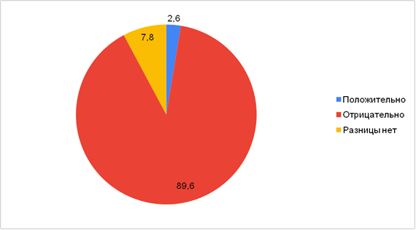
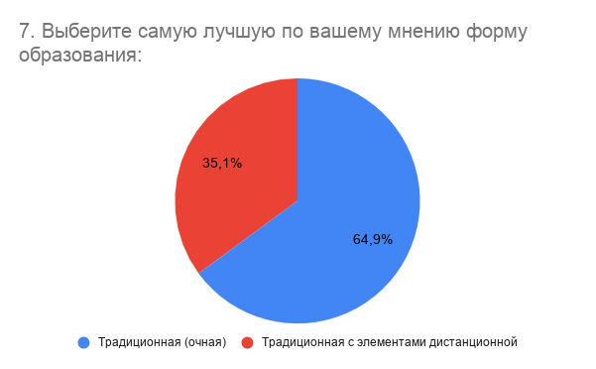

Slide 7
«Изучение эффективных практик инклюзивного образования, используемых в рамках реализации ФГОС ОВЗ»

Slide 8
«Нормативно-правовые основы текущего контроля и промежуточной аттестации обучающихся в начальной школе»

Slide 9
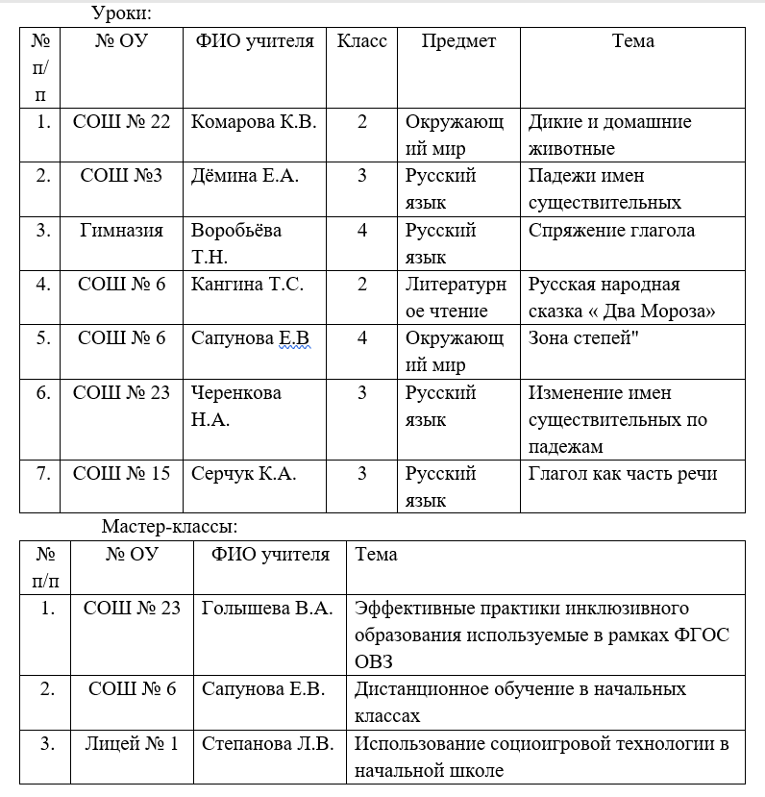
Диссеминации актуального педагогического опыта

Slide 10
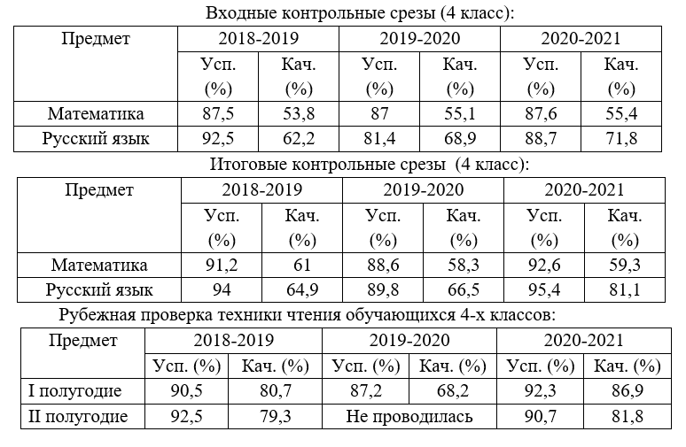
Контрольные работы

Slide 11
Задачи на 2021-2022 уч. год
Продолжить изучение дистанционных образовательных платформ, онлайн сервисов как перспективных форм организации учебного процесса в начальной школе.
Организовать обмен опытом по использованию информационной образовательной среды онлайн платформ Я-класс, Яндекс-учебник, Учи.ру, Инфоурок, РЭШ, издательство «Просвещение» в образовательной практике для организации обучения в школе и в дистанционном режиме.
Создать электронный онлайн банк дистанционных образовательных ресурсов (видео уроков).
Изучить особенности контрольно-оценочной деятельности учителя в процессе осуществления текущего контроля над усвоением учебных программ и проведения промежуточной аттестации обучающихся с ОВЗ.
Изучить концептуальные основы новых ФГОС НОО 2021 года с целью подготовки к их введению.

Slide 12
Решение (проект):
Признать деятельность ГМО руководителей ШМО учителей начальных классов за 2020-2021 учебный год удовлетворительной.
Утвердить план работы на 2021-2022 учебный год.
Внести изменения в планы деятельности ШМО учителей начальных классов, включив мероприятия по изучению концептуальных основ ФГОС-2021г.

